Slide 1
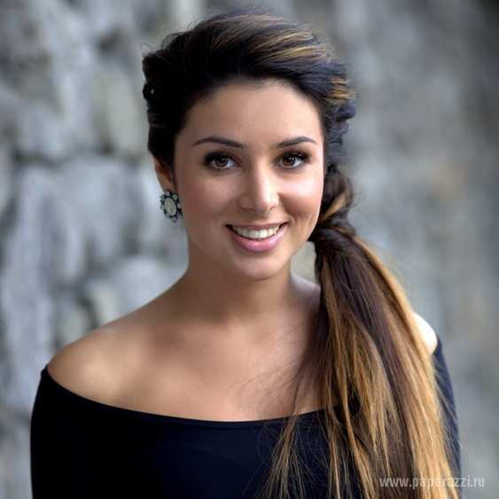
Злата Огневич

Slide 2

У 2010 році вона стала фіналісткою національного відбору конкурсу «Євробачення-2010» від України, але не здобула перемогу.
У 2011 році взяла участь у відборі «Євробачення-2011», але також не здобула перемогу.

Slide 3
Найпопулярніші пісні Злати Огневич
2010 — Остров любви (Tiny Island)
2010 — Ангелы
2010— Пристрасть
2010 — Кукушка
2011 — My bunny
2011 — Далеко
2012 — One Day
2012 — За лісами-горами
2012 — Gravity

Slide 4
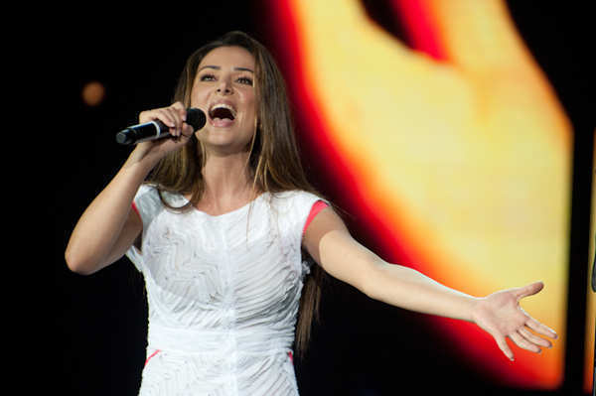
У 2011 році на конкурсі Crimea Music Fest зайняла перше місце з піснею «Japan»

Slide 5
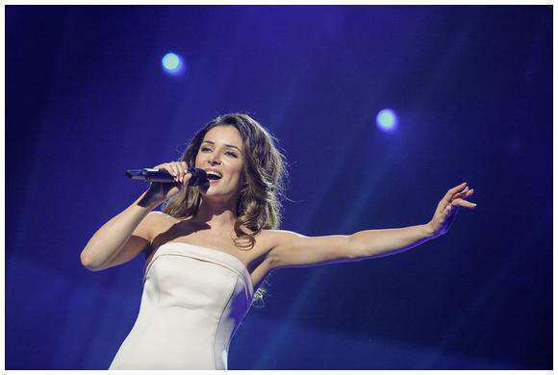
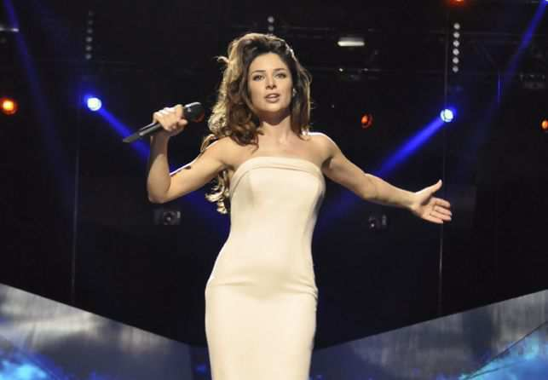
У 2013 році представляла Україну на конкурсі Євробачення в Мальме з піснею «Gravity», на якому зайняла 3-е місце

Slide 6

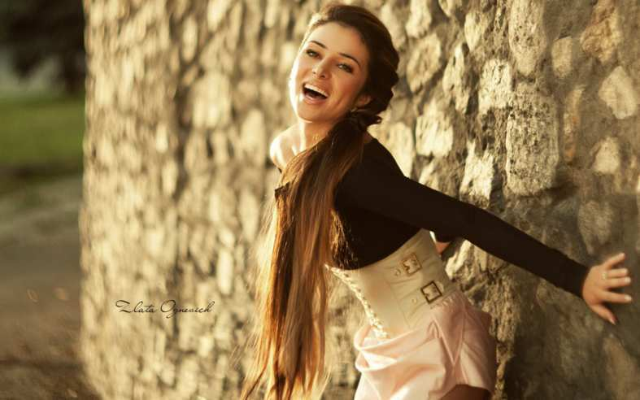

Slide 7
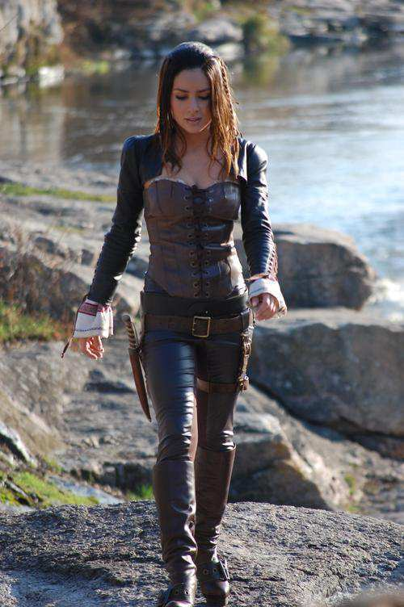
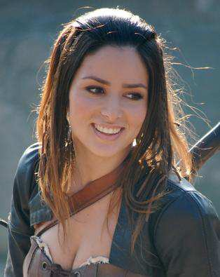

Slide 8
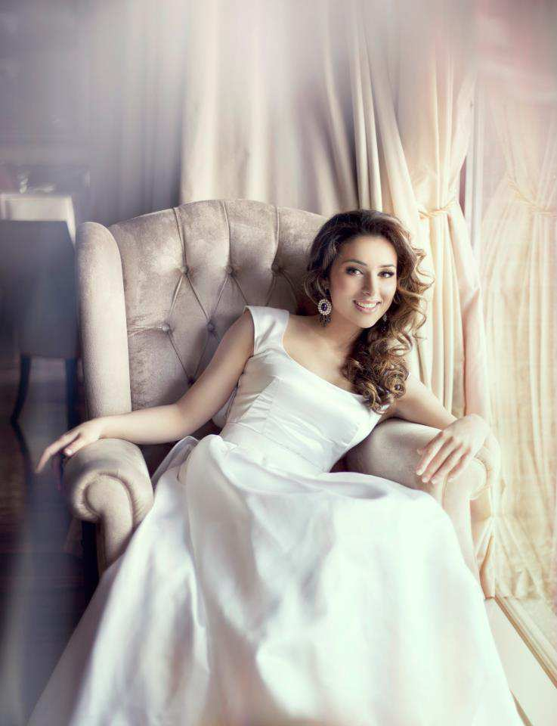
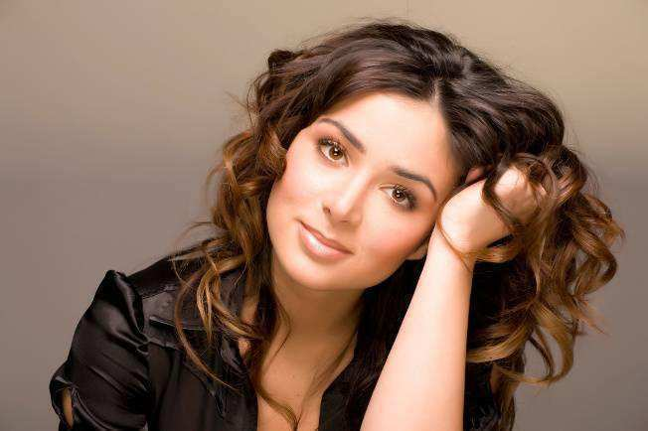
Дякую за увагу!

